Slide 1
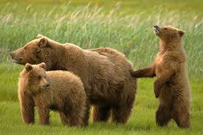
Sección Bachillerato
Zoología
Mamíferos
César Rodrigo
Mayo 2016

Slide 2
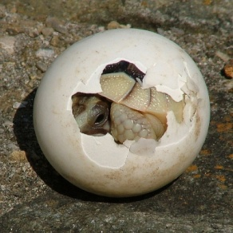
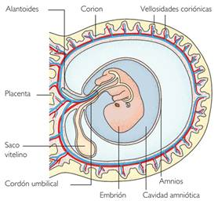
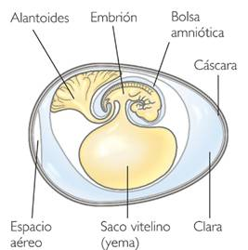
Mammalia
Vertebrados amniotas homeotermos

Slide 3
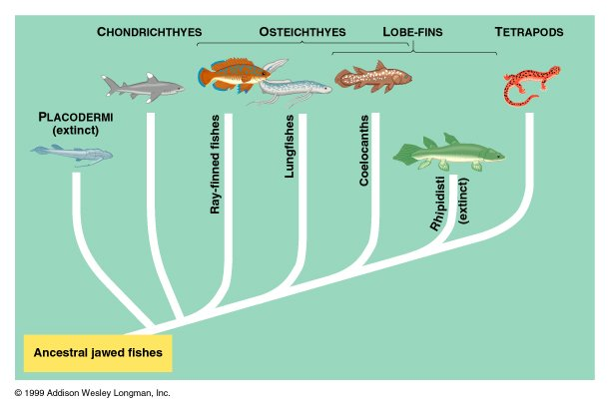

Slide 4
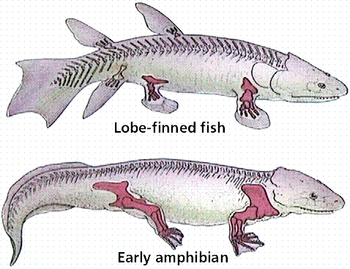

Slide 5
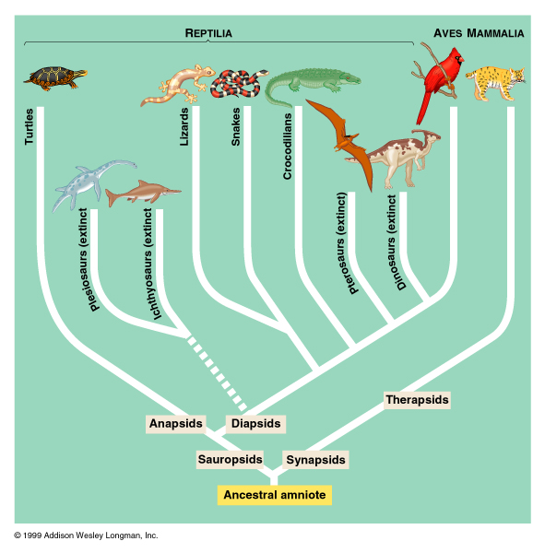

Slide 7
Vertebrados amniotas homeotermos

Slide 8
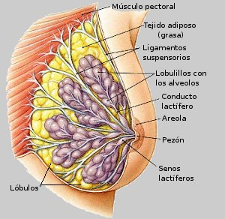
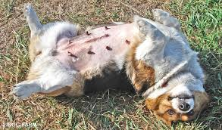
Glándulas mamarias

Slide 9
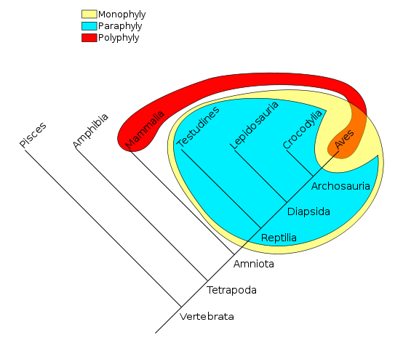
Grupo monofilético
200 millones de años
(Triásico)

Slide 10
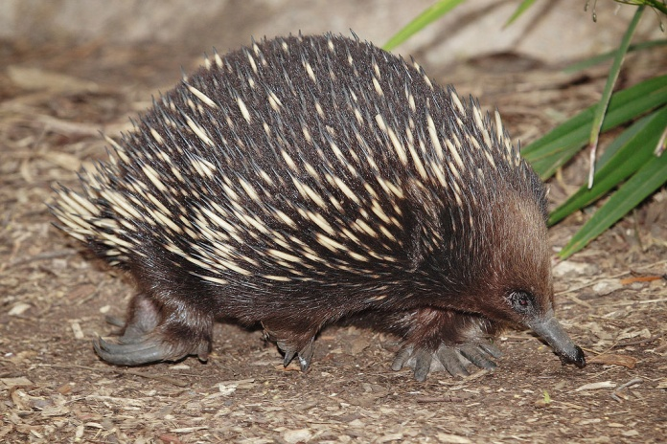
Monotremas
Su piel está cubierta de pelo.
Producen leche para alimentar a las crías recién nacidas, si bien, las glándulas no se disponen en mamas como en el resto de los mamíferos, sino que desembocan en dos campos mamarios situados a ambos lados del abdomen, en la base de los pelos.
Poseen diafragma.
Su corazón está dividido en cuatro cavidades, si bien la separación entre la aurícula y el ventrículo derecho es incompleta.
Son homeotermos, pero con ciertas limitaciones, oscilando su temperatura entre 28 y 32 °C, presentando ligeras variaciones durante el día en función de la temperatura ambiental.

Slide 11
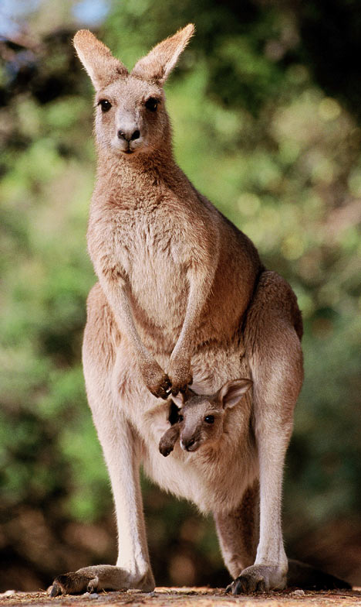
Marsupiales
Los marsupiales (Marsupialia) es una infraclase de mamíferos terios. Se caracterizan por un corto desarrollo en el útero materno y completar gran parte del crecimiento agarrados a las glándulas mamarias del interior de la bolsa marsupial o marsupio. Existen unas 270 especies actuales, unas 70 en América y aproximadamente 200 en Australia. En algunas especies el marsupio es muy pequeño como para llevar a todas sus crías.

Slide 12
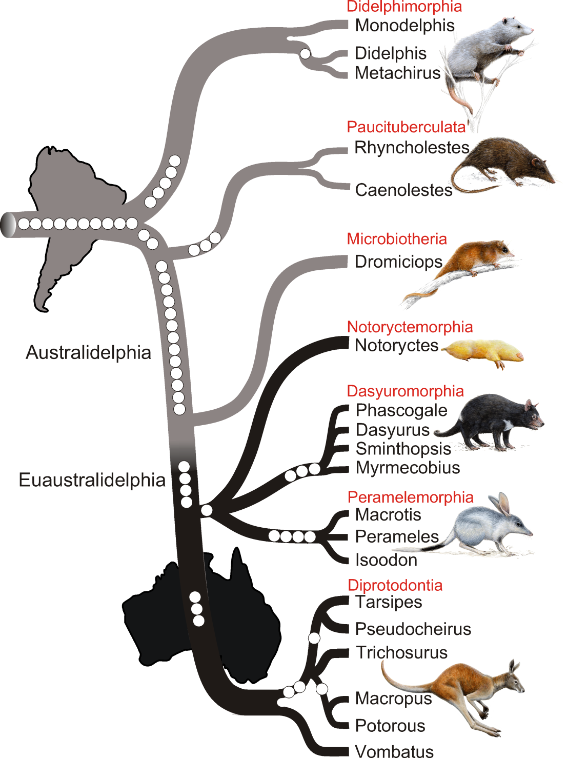
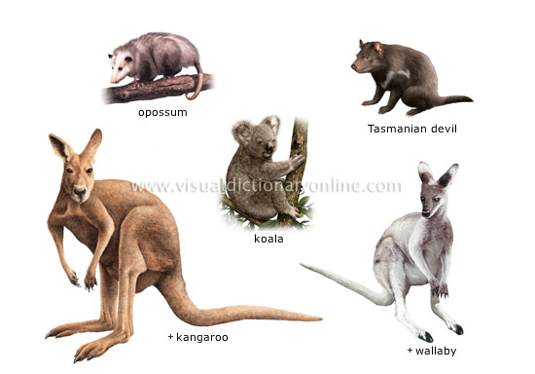
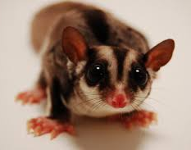

Slide 13
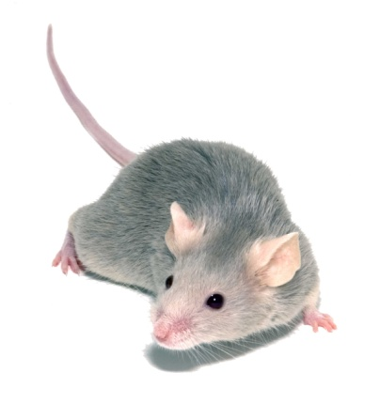
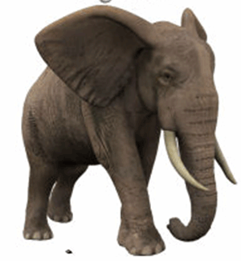
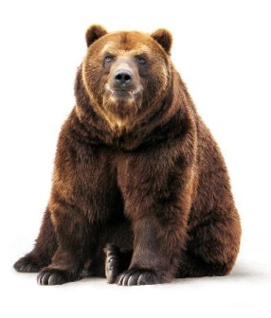
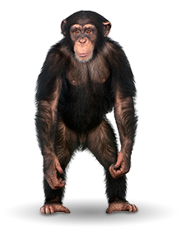
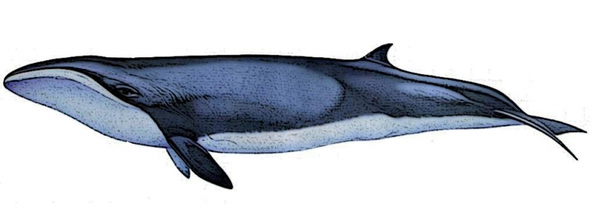
5487 especies:
5 Monotremas
272 Marsupiales
5,209 Placentarios
RODENTIA
CARNIVORA
PROBOSCIDAE
URSIDAE
PRIMATE
FOLIDOTA
CETACEA

Slide 14
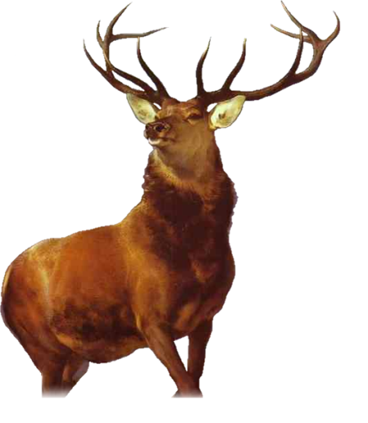
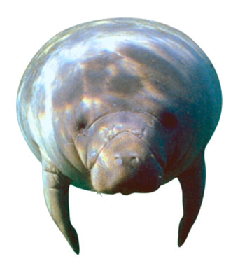
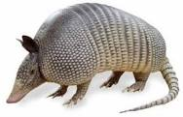
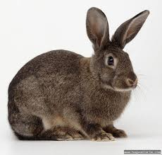
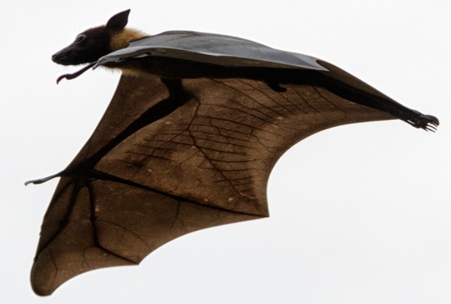
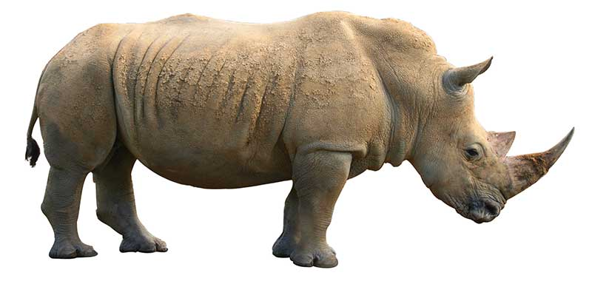
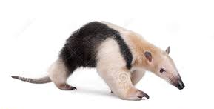
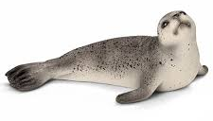
SIRENIDOS
CINGULATA
RUMIANTE
PERISODACTILO
LAGOMORFO
QUIROPTERA
PINNIPEDA
VERMILINGUA

Slide 15
